Slide 1
计算机图形学第二次研讨
一只罗小黑的诞生（2）
Group 12
71115325 邹迪凯
71115327 罗 皓
71115339 肖君彦

Slide 2
作品补充说明

Slide 3
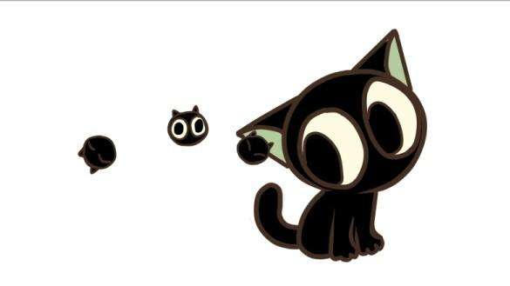
作品补充说明
罗小黑 和 嘿咻
《罗小黑战记》中片段

Slide 4
作品成果展示

Slide 5
工作思路简述

Slide 6
工作思路简述
步骤1: 分析问题
Step 1
分析题目的要求
1. 三维 2. 两只动物独立运动 3. 变换
寻找参照图
步骤2: 分解问题
Step 2
小组分工
基本几何形体
模型子部件
步骤3: 组合成果
统一名称和去除冗余
合并代码
调整位置和大小
Step 3

Slide 7
工作思路简述

Slide 8
代码结构示意

Slide 9
代码结构示意
dx=clientX-lastX
dy=clientY-lastY
onClick
rotateY
rotateX
translate
position.x+=step
rotateAngel+=step
size+=step
updateMatrix
modelViewMatrix
*perspectiveMatrix
*aVertexPosition

Slide 10
代码结构示意
抽象出类和对象
复用
代码结构

Slide 11
工程后思考

Slide 12
工程后思考
1
材质、贴图、光照
2
相机移动——画面变换
3
渲染效率

Slide 13
感谢

